Slide 1
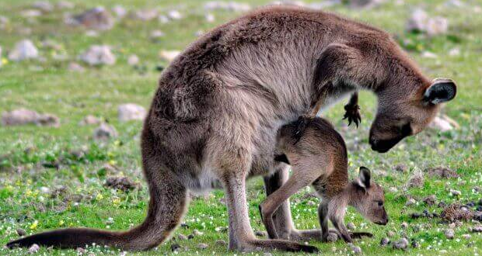
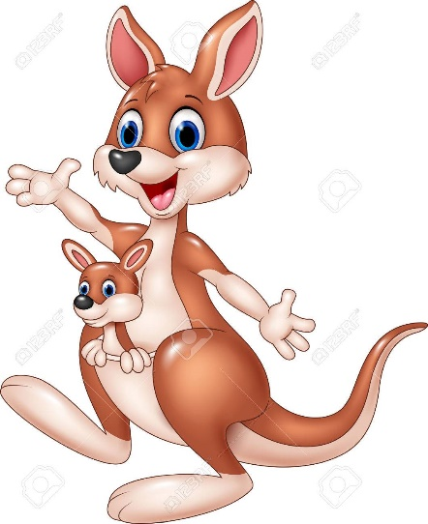
De kangoeroe
Gemaakt door: Cyntia Jarne Thijs Sanne & Maaike

Slide 2
Inhoud
Afstamming
Gevaar kangoeroe
Leefgebied
Wat eten ze?
Hoezo springen kangoeroes?
Wat zijn de kwaliteiten?
De buidel
Hoe word de baby geboren?
Verschillende kangoeroes
De geschiedenis
Weetjes
En de poep dan?

Slide 3
Afstamming
Het onderzoeksteam van diverse soorten buideldieren aan de hand DNA. Ze beweren naar aanleiding daarvan dat ten minste een van de buideldiersoorten ooit vanuit Amerika naar Australië is gekomen. De wetenschappers konden via DNA materiaal van diverse soorten buideldieren achterhalen hoe de evolutie en verspreiding van de verschillende soorten is verlopen. Zo ontdekten ze dat twee buideldiersoorten uit Amerika en Australië veel genen delen, waaruit werd afgeleid dat ze nauwe verwanten van elkaar zijn?

Slide 4
Gevaar kangoeroe
De gevaren van de kangoeroe zijn dingo’s, dit zijn katten die de Europezen hebben meegenomen, eigenlijk dus best gevaarlijk voor de kangoeroe.
En natuurlijk wij mensen, wij jagen op de kangoeroe voor hun vacht en vlees. De meesten vinden het lekker maar het wel een groot gevaar voor de kangoeroe.

Slide 5
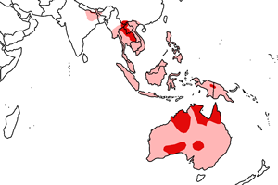
leefgebied
Waar leven de kangoeroes?
Nou de meeste kangoeroes leven in Australië, Nieuw-Guinea, Nieuw-Zeeland, Hawaï en Engeland. Maar ze staan vooral bekent in Australië.
Rood = waar ze leven
Roze = waar ze kunnen leven

Slide 6
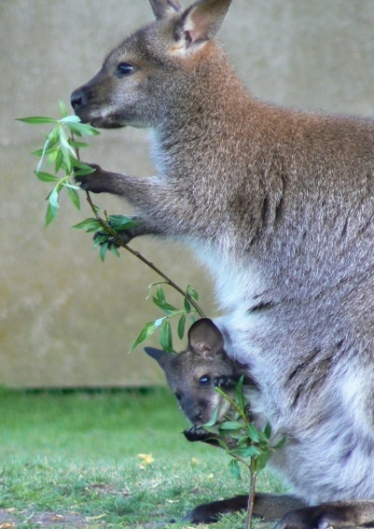
Wat eten ze?
Wat eten kangoeroes?
een kangoeroe is een planten eter. Hij eet vooral veel gras en ook bladeren.
Een kangoeroe is een herkauwer net als koeien. En soms komt het eten weer omhoog en dan kauwen ze het gewoon nog een keertje op! En veel water (Dat zit namelijk in de bladeren die ze eten.)

Slide 7
Hoezo springen kangoeroes?
Kangoeroes hebben enorme achterpoten. Door deze enorme poten kunnen ze ver maar ook hoog springen. Verre voorouders van de kangoeroe liepen op hun achterpoten, voetje voor voetje. Springen konden ze namelijk niet. Hun staart dient als steun en wordt gebruikt als een soort 5e poot.
De kangoeroe is niet tweevoetig dus, hij loopt niet, De kangoeroe is daar namelijk niet sterk genoeg voor.

Slide 8
Wat zijn de kwaliteiten?
De kangoeroes hebben veel kwaliteiten. Ze hebben grote en sterke achter poten waardoor ze hoge sprongen kunnen maken en snel kunnen ontsnappen. De vrouwtjes heeft een buidel aan de voorkant van haar buik daar klimt de baby in en dan kan de moeder het baby kangoeroetje kan vervoeren. Kangoeroes hebben een sterke staart waardoor ze in evenwicht kunnen blijven als ze zitten. Sommige kangoeroe soorten groeien hun hele leven door. Kangoeroes leven in een groep maar ze verdedigen zich niet samen tegen de vijand een roedel kangoeroes bestaat uit verschillende families en als de kangoeroes op de vlucht slaan is het ieder voor zich. Kangoeroes hebben geen stem banden maar maken wel geluid ze knorren hoesten en maken zuiggeluiden, en bij angst en zich bedriegt voelen stampen ze op de grond met hun achter poten

Slide 9
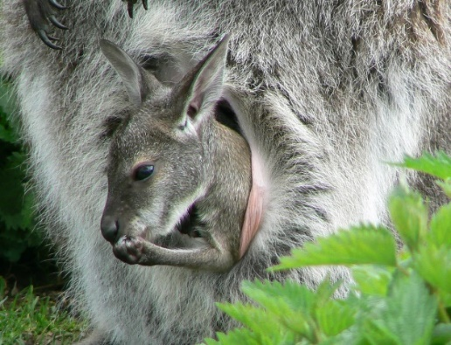
De buidel
Waarom heeft een kangoeroe een buidel? Omdat de jonge kangoeroe er in kan liggen. Zij zitten daar vanaf hun geboorte. Hun zitten 9 maanden in de buidel. Na 11 maanden moeten ze eruit. Om te proberen te staan, Maar ze mogen wel af en toe gaan drinken. Wat zit er in de buidel? Nou daar zit 4 tepels van een vrouwtje zodat ze borstvoeding geeft aan iedereen. Wie heeft er nog meer een buidel? Alleen een vrouwtje heeft een buidel. Waarom zit er een vacht binnen? Nou dat is om de baby te verzorgen en warm te houden.

Slide 10
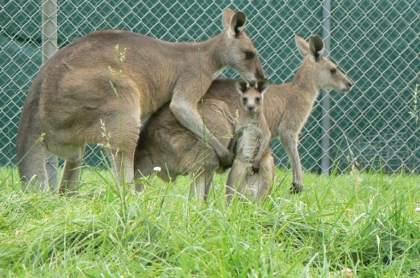
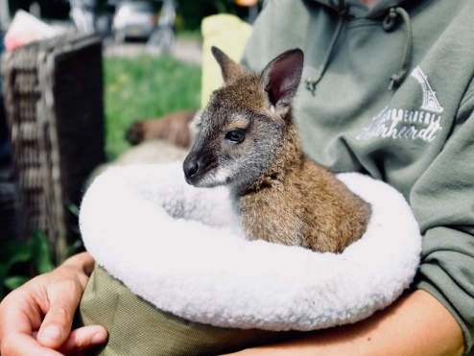
Hoe word de baby geboren?
Kangoeroes paren in het voorjaar. De draagtijd is zeer kort, ongeveer een maand. Voor de geboorte van haar jong bereid moeder kangoeroe de weg naar de buidel een beetje voor. Zo wordt het voor het jong wat makkelijker de weg naar de buidel af te leggen. Ze neemt dan een vreemde houding aan. Ze leunt vaak ergens tegen aan en steek haar staart tussenachterpoten door. Als het jong geboren is, is het maar 2 cm groot en weegt zo’n 0,75 gram. Zonder hulp van zijn moeder begint zijn reis naar de buidel. Het kleintje is doof en blind en vindt zijn weg puur op zijn reukvermogen. Het piepkleine kangoeroetje wordt naakt geboren en zijn voorpoten zijn lager dan zijn achterpoten. Het reisje naar de buidel duurt zo’n drie min. Het jong zoekt een tepel en zuigt zich hier aan vast. Hier blijft hij een aantal weken, lekker beschermd zitten. Na een aantal weken steekt hij af en toe zijn kop eens naar buiten maar het jong blijft in de buidel totdat hij 6 maanden oud is. Dan wordt het tijd de omgeving te verkennen

Slide 11
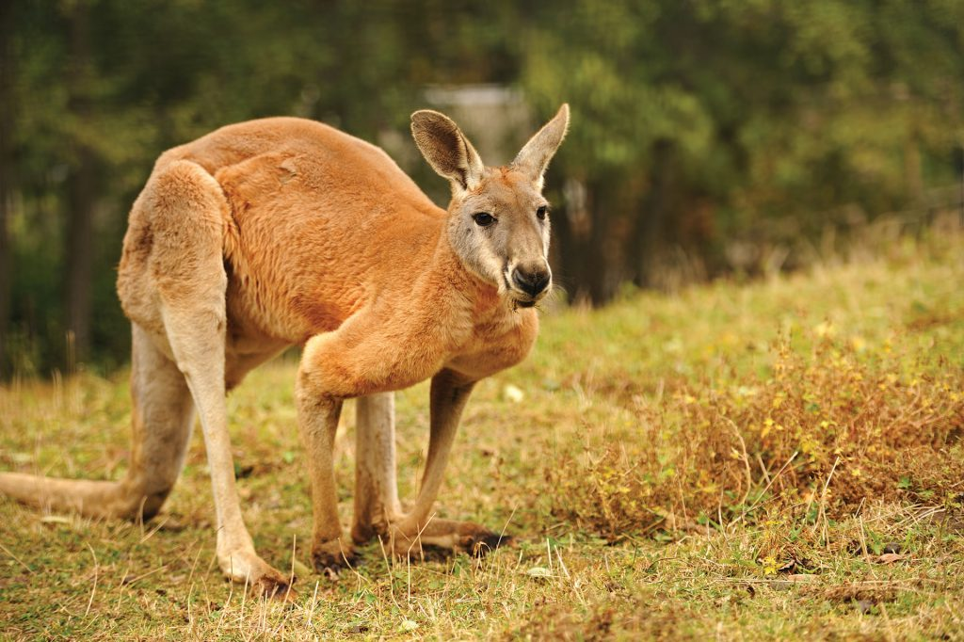
Verschillende kangoeroes
Er zijn wel 50 soorten kangoeroes maar de bekendste zijn toch wel
de grijze , de rode kangoeroe en reuzenkangoeroe. De reuzenkangoeroe kan wel tot 2 m groot worden en kan een gewicht van 90 kg bereiken. Zijn staart is 1.20 m lang. Ze kunnen hoog springen
Rode reuzen kangoeroe

Slide 12
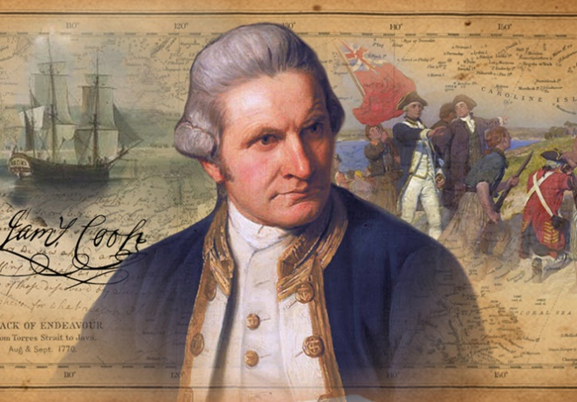
De geschiedenis
James Cook ontdekte de kangoeroe.
Eerst kon de kangoeroe niet springen door de jaren heen wel.
Ze dachten dat de kangoeroe zo groot was als een windhond en zo grijs als een muis. Maar de voc was misschien eerde want de Batavia schip is ook gestrand op Australië.

Slide 13
weetjes
Kangoeroes kunnen niet achteruit lopen of springen.
Een baby kangoeroe word een 'Joey' genoemd.
Een kangoeroe kan de snelheid van 70 km/uur behalen.
Een kangoeroe kan bij de geboorte slechts 1 gram wegen.
De Latijnse naam van een kangoeroe is Macropodidae, Macropodidae betekent grootpotigen.
Er bestaan 50 soorten kangoeroes zoals: bergkangoeroe, rode reuzenkangoeroe, dwergkangoeroe etc.
De vacht van een kangoeroe kan niet langer dan 3 cm worden en de vacht houd de warmte buiten als het warmer word, maar als het dan toch te warm word likt hij gewoon aan zijn voorpoten.
Een kangoeroe kan heel goed vechten

Slide 14
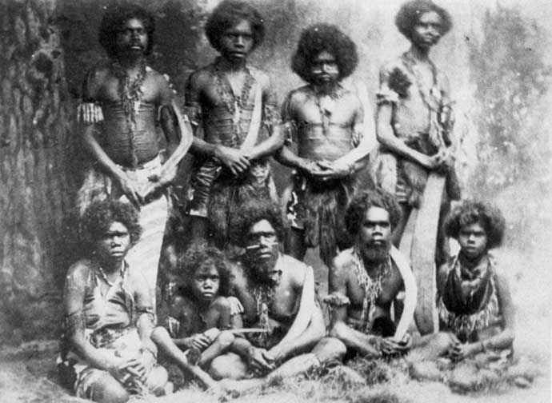
En de poep dan
Hoe poepen de jonkies? Nou voor negen maanden mag de kangoeroe niet gaan poepen dus wat doen hun dan? Hun gaan in de buidel poepen en als de moeder dat ruikt. Dan gaat de moeder kangoeroe met haar tong de buidel schoonmaken.
Hoe komt een kangoeroe aan een naam? Het woord kangoeroe dat betekent : ik weet het niet!
Dit kletspraatverhaal ontstond zo'n 250 jaar geleden toen de Engelse ontdekkingsreiziger James Cook voor het eerst de oorspronkelijke bewoners van Australië ontmoette, de Aboriginals. Pas veel later kwam een taalonderzoeker er achter dat het woord kangoeroe eigenlijk komt van het woord ‘gangurru’
Aboriginals

